Slide 1

ỦY BAN NHÂN DÂN QUẬN LONG BIÊN
TRƯỜNG MẦM NON HOA SỮA
TRÒ CHƠI CHỮ CÁI O, B ,C

Slide 2
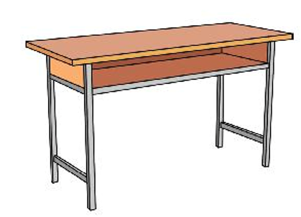


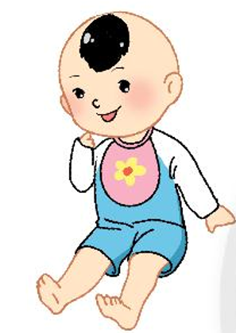
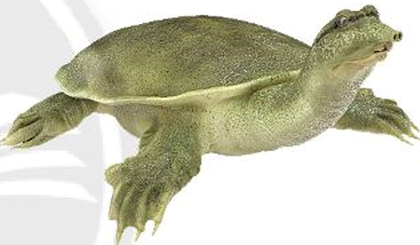
b
bàn
bóng
bé
ba ba

Slide 3

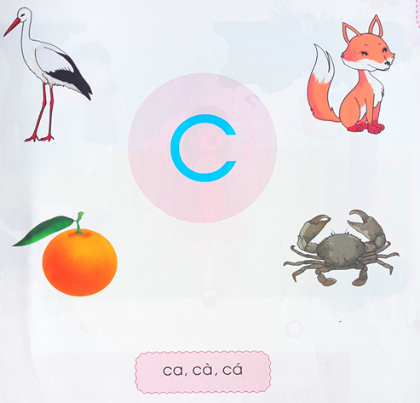

cáo
cò
cam
cua

Slide 4

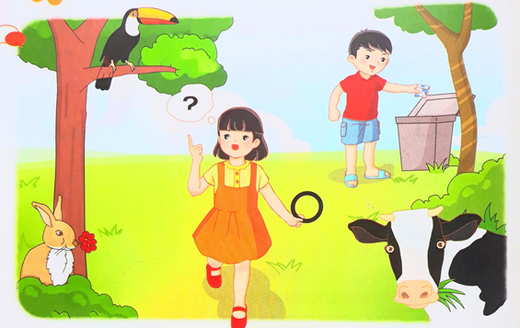

Slide 5
o
O
Ỏ

Slide 6









Slide 7

o
cọ
bọ
bó cỏ

Slide 8
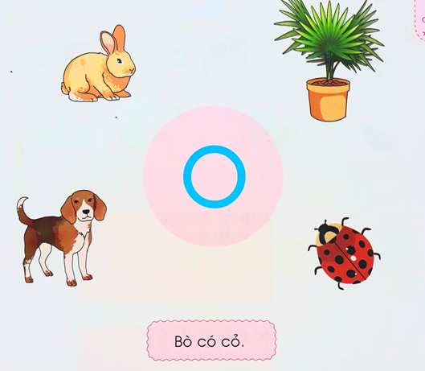


thỏ
cọ
chó
bọ

Slide 9

CÁM ƠN CÁC BẠN ĐÃ HỌC CHĂM CHỈ
BÀI HỌC KẾT THÚC. HẸN GẶP LẠI

Slide 10
